Slide 1


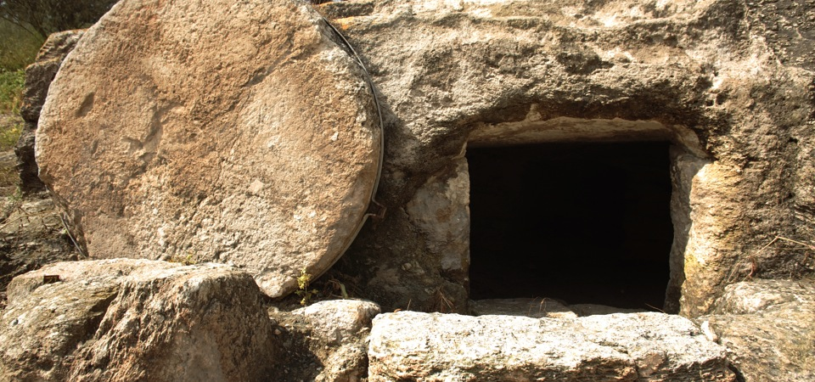
La résurrection de
Jésus-Christ
TP
D. Gern
12.2014

Slide 2
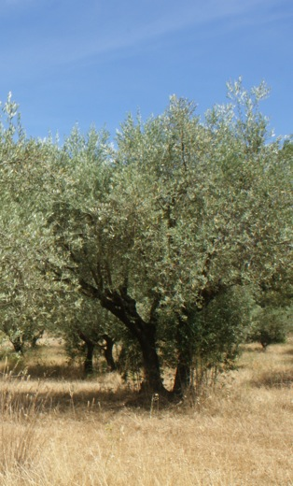
La résurrection
Après le sabbat, tôt le matin, les 2 Marie vont voir le sépulcre de Jésus.
Elles ont acheté des aromates pour l'embaumer.
Elles se demandent qui va rouler la pierre à l'entrée du sépulcre.
  La pierre pouvait peser des centaines de kg.
DG

Slide 3
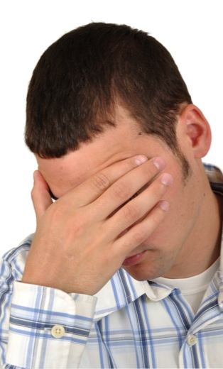
Combien souvent on se trouve dans une situation apparemment insoluble.
Levons les yeux vers Jésus.
  Il est prêt à nous aider,
  Il attend qu'on le lui demande,
  Faisons-lui confiance.
TP

Slide 4
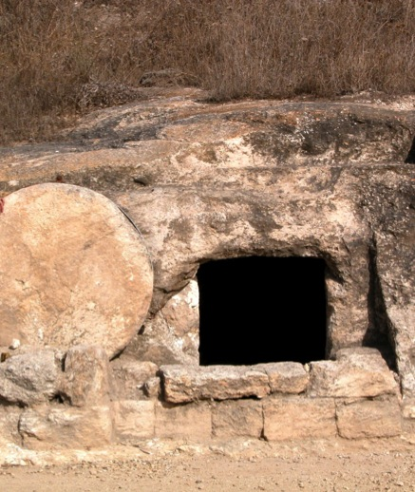
Elles assistent à un tremblement de terre.
    Soudain, il y eut un grand tremblement de terre, car un ange du Seigneur descendit du ciel, vint rouler la pierre de devant l’ouverture et s'assit dessus. Mt 28,2
Les gardes tremblent de peur.
PL

Slide 5
Un des anges dit aux femmes:
    …n’ayez pas peur, car je sais que vous cherchez Jésus, celui qui a été crucifié. Il n'est pas ici, car il est ressuscité, comme il l'avait dit. Venez voir l'endroit où le Seigneur était couché Mt 28,6
Elles ne peuvent même pas embaumer leur Seigneur, il a disparu.
Elles sont terrassées par la peur.
L'ange leur dit:
    Souvenez-vous de ce qu'il vous a dit, lorsqu'il était encore en Galilée: Il faut que le Fils de l'homme soit livré entre les mains des pécheurs, qu'il soit crucifié et qu'il ressuscite le troisième jour. Lc 24,6

Slide 6
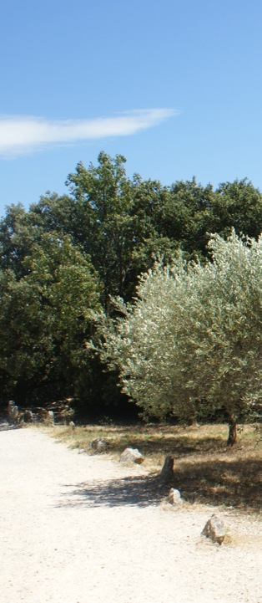
Elles se souviennent alors des paroles de Jésus.
L'ange leur dit d'aller annoncer aux disciples
  que Jésus est ressuscité,
  qu'il les attend en Galilée.
Remplies de peur et de joie, les 2 femmes courent informer les disciples.
Ils ne les croient pas.
DG

Slide 7
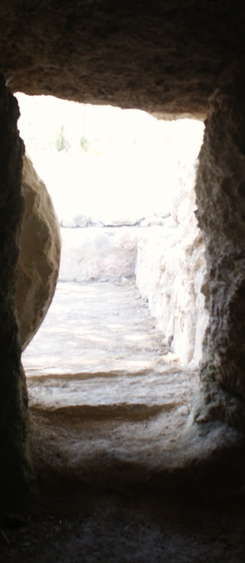
Pierre et Jean se lèvent tout de même et courent au tombeau.
Ils entrent dans le sépulcre.
Ils découvrent le linge et les bandes dans lesquelles ont été mis Jésus.
    Simon Pierre … vit les bandelettes posées par terre; le linge qu'on avait mis sur la tête de Jésus n'était pas avec les bandes, mais enroulé dans un endroit à part. Jn 20,6

Slide 8
Si son corps avait été volé, les linges n'auraient pas été pliés et laissés dans le tombeau!
C'est une preuve que Jésus est sorti vivant.
Qui d'ailleurs aurait pu voler le corps?
Pas les autorités juives:
  Il leur était interdit de toucher un mort pendant le sabbat;
  Leur seule préoccupation est de le faire mourir;
  Ils mettent des gardes devant le tombeau pour garder le corps, comme preuve qu'il est bien mort.

Slide 9
Pas les disciples:
  Ils ont trop peur, ils se cachent eux-mêmes;
  S'ils l'avaient fait ils n'auraient pas passé tout le reste de leur vie à le proclamer vivant!
Pas les 2 gardes:
  Ils risquent de perdre leur travail et même leur vie, beaucoup trop dangereux;
  Si le corps avait été volé, imaginons toutes les recherches qu'auraient faites les Juifs et/ou les disciples
  …ils l'auraient certainement retrouvé!

Slide 10
Jésus ne serait pas mort mais simplement évanoui?
Dans son livre sur la résurrection, G. Chrispin contredit cette thèse:
« Après une nuit de supplice et 6 heures accroché à la croix, Jésus devait être défiguré, à bout de forces;
Comment aurait-il pu survivre durant 3 jours
  immobilisé par les bandes,
  sans rien boire? »
Il aurait ensuite, depuis l'intérieur du tombeau, roulé l'énorme pierre?

Slide 11
Nous le voyons clairement, l'hypothèse de son évanouissement n'est pas possible.
Et n'oublions pas:
  Ses bourreaux ont attesté qu'il est vraiment mort!
Quand Jean voit ces linges dans le tombeau, il est convaincu que Jésus est ressuscité.
    Alors l'autre disciple (Jean), qui était arrivé le premier au tombeau, entra aussi, il vit et il crut. En effet, ils n'avaient pas encore compris que, d’après l'Ecriture, Jésus devait ressusciter. Jean 20:8-9
DG

Slide 12
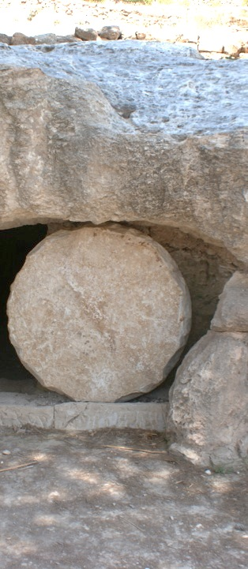
La pierre a été roulée
  non pas pour que Jésus puisse sortir du tombeau,
  mais pour que les disciples puissent constater qu'il n'y est plus.
Les disciples s'en retournent chez eux.
Pendant ce temps, quelques hommes de la garde annoncent aux principaux sacrificateurs ce qui vient de se passer.
DG

Slide 13
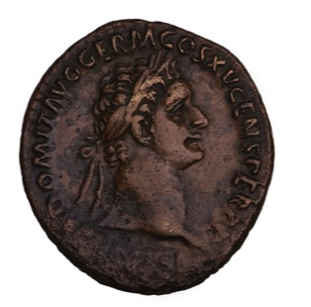
Ceux-ci donnent une forte somme d'argent aux soldats en leur recommandant:
    Dites que ses disciples sont venus de nuit voler le corps pendant que vous dormiez. Mt 28,13
Ces arguments ne sont pas plausibles:
  S’ils dormaient, comment auraient-ils pu savoir qui avait volé Jésus?

Slide 14
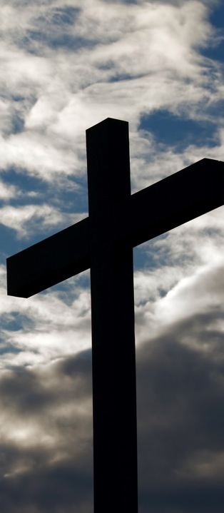
Par sa mort, Jésus a vaincu Satan.
Satan essaie de cacher cette victoire.
Il est frappant de voir la maîtrise de Jésus sur chaque étape de l'œuvre de la croix.
  C'est Dieu qui a déterminé l'heure de l'arrestation.
  Jésus meurt et ressuscite, comme annoncé auparavant.
    Le Père m'aime, parce que je donne ma vie pour la reprendre ensuite. Personne ne me l'enlève, mais je la donne de moi-même…Jn 10,17
TP

Slide 15
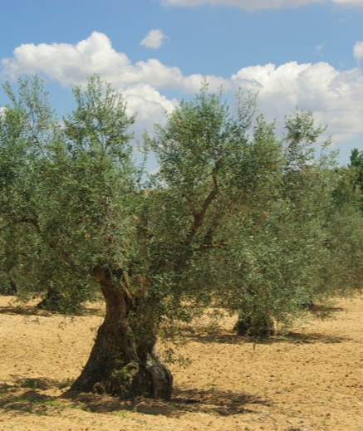
Apparition à Marie de Magdala
Marie se tient près du sépulcre, elle pleure.
En se penchant dans le tombeau, elle voit 2 anges.
Ils sont assis à la place où le corps de Jésus avait été placé.
Ils disent à Marie:
    Femme, pourquoi pleures-tu?

Slide 16
Elle leur répond:
    Parce qu'ils ont enlevé mon Seigneur, et je ne sais pas où ils l'ont mis. Jn 20,13
Elle parle de "mon" Seigneur.
  C'est lui qui l'a délivrée de 7 démons.
  C'est lui qui a complètement changé sa vie.
Elle cherche le Vivant parmi les morts.
Elle cherche Jésus, l'objet de son cœur.
Aimons-nous Jésus, notre Sauveur, avec une aussi grande intensité?

Slide 17
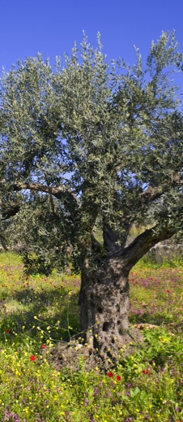
En disant cela, Marie se retourne et voit Jésus devant elle.
Elle croit que c'est le jardinier.
Elle lui dit:
    Seigneur, si c'est toi qui l'as emporté, dis-moi où tu l'as mis, et j'irai le prendre.
Jésus lui dit:
    Marie!
Elle s'exclame:
    Maître! Jn 20,16
Marie reconnaît la voix de Jésus.
FO

Slide 18
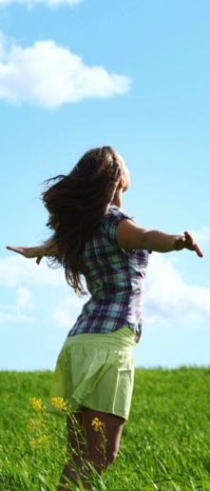
Reconnaissons-nous la voix de notre Seigneur quand Il nous parle?
N'oublions pas: pour reconnaître la voix d'une personne
  nous devons avoir souvent discuté avec elle,
  nous devons être proche d'elle.
Lazare est sorti de la mort entouré de bandes et du suaire.
Jésus est habillé normalement, il a quitté ses habits de mort.

Slide 19
Jésus dit à Marie:
    Ne me touche pas; car je ne suis pas encore monté vers mon Père. Mais va trouver mes frères, et dis-leur que je monte vers mon Père et votre Père, vers mon Dieu et votre Dieu. Jn 20,17 version Segond
Marie va annoncer aux disciples qu'elle a vu le Seigneur.
Par la mort et la résurrection de Jésus, Dieu nous offre une nouvelle relation:
  Celle d'un fils avec son Père.

Slide 20
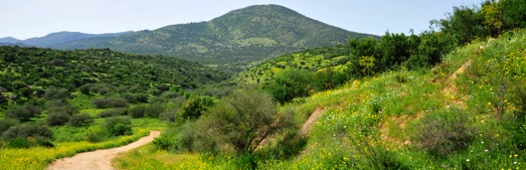
Sur le chemin d'Emmaüs
Le même jour, 2 disciples marchent sur la route.
Il parcourent les 10 km de Jérusalem à Emmaüs.
Ils parlent ensemble de la mort de Jésus.
Pendant qu'ils discutent, Jésus s'approche et fait route avec eux.
TP

Slide 21
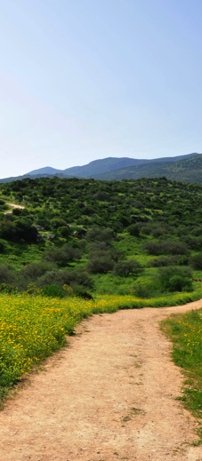
Ils ne le reconnaissent pas.
Les 2 disciples disent à Jésus:
    Nous espérions que ce serait lui qui délivrerait Israël, mais avec tout cela, voici déjà le troisième jour que ces événements se sont produits. Lc 24,21
Ils lui rapportent que quelques femmes ont dit
  qu'elles avaient trouvé le sépulcre vide,
  que des anges leur avaient annoncé qu'il était vivant.
TP

Slide 22
Jésus leur dit:
    Ne fallait-il pas que le Messie souffre ces choses et qu'il entre dans sa gloire? Lc 24,26
Prenant des versets de l'Ancien Testament, il leur explique tout ce qui le concerne.
Arrivés à Emmaüs, ils l'invitent chez eux.
A table, Jésus
  prend le pain,
  le rompt,
  leur en donne une part.
A cet instant, ils le reconnaissent.

Slide 23
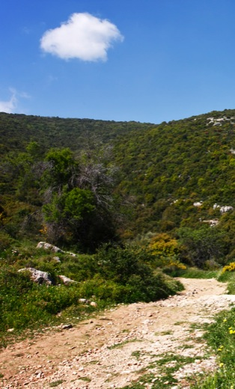
Ils ne peuvent pas lui parler davantage car il disparaît de devant eux.
Les 2 disciples se disent l'un à l'autre:
    Notre coeur ne brûlait-il pas en nous, lorsqu'il nous parlait en chemin et nous expliquait les Ecritures? Lc 24
Ils partent aussitôt annoncer la nouvelle aux disciples à Jérusalem.
TP

Slide 24
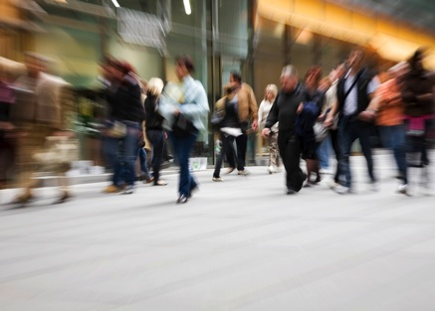
La flamme brûle-t-elle aussi en nous?
Est-ce qu'on est rempli de l'amour de notre Sauveur?
Beaucoup de personnes attendent le message de l'amour de Jésus, du salut par lui.
Levons-nous, soyons actifs pour Christ!
TP

Slide 25
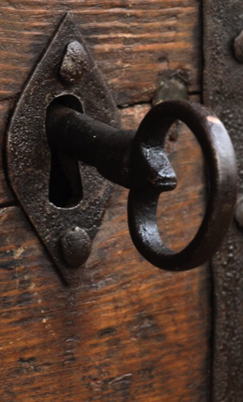
Les 11 disciples
Ils retrouvent les 11 disciples et d'autres personnes assemblées avec eux.
La porte du lieu est fermée à clé.
Les disciples se cachent.
Ils ont certainement peur de subir le même traitement que leur maître de la part des autorités.
FO

Slide 26
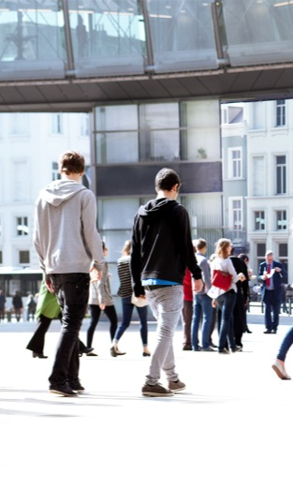
Notre église vit-elle sur la défensive?
Avons-nous fermé la porte à clé?
Parler entre nous de Jésus est très bien.
Désirons-nous aussi partager cela avec d'autres?
Pour cela, ouvrons la porte et allons à l'extérieur parler de notre Sauveur!
TP

Slide 27
A cet instant, Jésus se présente au milieu d'eux.
Saisis de frayeur, ils croient voir un esprit.
Jésus leur dit:
    La paix soit avec vous! Jn 20,21
Il leur dit encore:
    Pourquoi êtes-vous troublés, et pourquoi pareilles pensées surgissent-elles dans vos coeurs? Lc 24,38
En disant cela, il leur montre ses mains et ses pieds.
Dans leur joie, ils n'arrivent pas à y croire.
    Après avoir dit cela, il leur montra ses mains et son côté. Les disciples furent remplis de joie en voyant le Seigneur. Jn 20,20

Slide 28
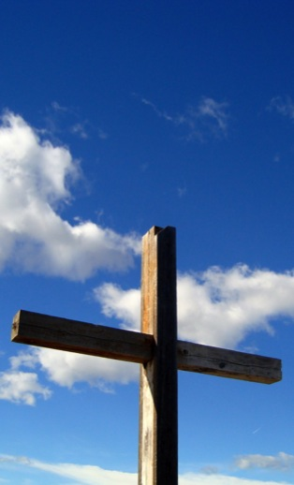
Nous pouvons être, comme ces disciples, dans la joie face à notre Seigneur vivant.
Nous pouvons également, comme les disciples
  diriger nos regards vers lui,
  rappeler ce qu'il a souffert pour nous sur la croix,
  l'adorer du fond de nos cœurs.
Centrons nos pensées sur Jésus, Contemplons
  ses mains meurtries,
  son côté percé.
DG

Slide 29
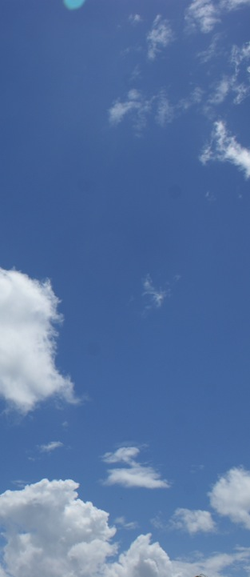
Au ciel
  nous verrons les marques de ses souffrances;
  nous pourrons le louer sans fin.
    Ils disaient d'une voix forte: L'Agneau qui a été offert en sacrifice est digne de recevoir la puissance, la richesse, la sagesse, la force, l'honneur, la gloire et la louange. Ap 5,12

Slide 30
Jésus leur dit:
    Avez-vous ici quelque chose à manger? Lc 24,41
Ils lui présentent du poisson rôti et un rayon de miel.
Il en prend et il mange devant eux.
Il leur dit ensuite:
    C'est ce que je vous disais lorsque j'étais encore avec vous: il fallait que s'accomplisse tout ce qui est écrit à mon sujet dans la loi de Moïse, dans les prophètes et dans les psaumes. Lc 24,44
Jésus leur ouvre l'esprit pour qu'ils comprennent les Ecritures.

Slide 31
Il leur rappelle qu'il avait annoncé qu'il ressusciterait le 3ème jour.
C'est par ses disciples que Jésus va persuader le monde qu'il est ressuscité.
Jésus leur dit:
    Que la paix soit avec vous! Tout comme le Père m'a envoyé, moi aussi je vous envoie. Jn 20,21
Après sa résurrection, pendant 40 jours, Jésus va leur prouver qu'il est ressuscité et qu'il va monter au ciel.

Slide 32
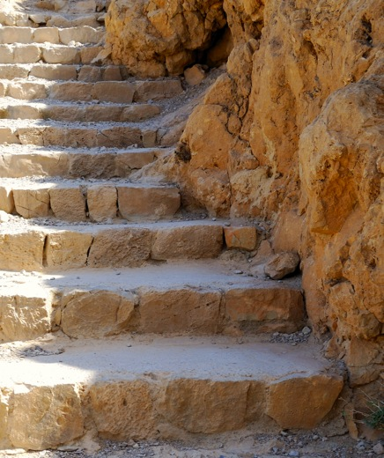
Il va faire de ses disciples
  "suiveurs"
  des évangélistes "moteurs".
Tout d'abord réunis dans une chambre fermée à clé, on les voit ensuite annoncer Christ
  dans les rues,
  dans les temples,
  dans les prisons.

Slide 33
8 jours plus tard, les disciples se trouvent à nouveau dans la maison.
Tout à coup Jésus se trouve au milieu d'eux, malgré les portes fermées à clé.
Thomas ne l'a pas revu depuis sa résurrection et doute de celle-ci.
Jésus lui dit:
    Avance ton doigt ici et regarde mes mains. Avance aussi ta main et mets-la dans mon côté. Ne sois pas incrédule, mais crois! Jn 20,27
Thomas lui répond:
    Mon Seigneur et mon Dieu! Jn 20,28

Slide 34
Jésus lui dit:
    Parce que tu m'as vu, tu as cru. Heureux ceux qui n'ont pas vu, et qui ont cru! Jn 20,29
Combien de personnes peuvent-elles attester de la résurrection de Jésus?
  Il y a tout d'abord Marie de Magdala,
  ensuite Pierre,
  les 2 disciples d'Emmaüs,
  les 11 disciples de Jésus,
  500 autres personnes.
    Après cela, il est apparu à plus de 500 frères et sœurs à la fois… 1.Cor 15,6

Slide 35
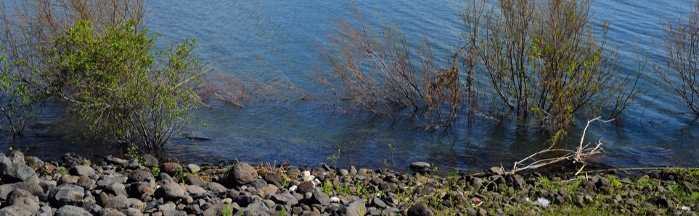
Au bord du lac de Galilée
Pierre et 6 disciples partent pêcher.
Ils ne pêchent aucun poisson durant toute la nuit.
Ils reviennent le matin au bord de l'eau.
Jésus se trouve sur le rivage.
TP

Slide 36
Les disciples ne le reconnaissent pas.
Ils sont tellement concentrés dans leur occupation qu'ils ne prennent pas conscience de Sa présence.
Ne les critiquons pas, cela nous arrive si souvent!
Jésus leur dit:
    Enfants, n'avez-vous rien à manger? Jn 21,5
Ils lui répondent par la négative.
Il leur dit:
    Jetez le filet du côté droit de la barque et vous trouverez. Ils le jetèrent donc et ils ne parvinrent plus à le retirer, tant il y avait de poissons. Jn 21,6

Slide 37
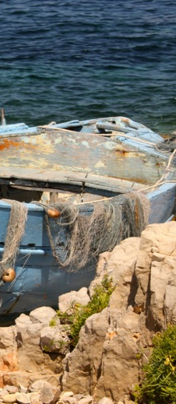
Spontanément Jésus leur propose les ressources de sa puissance.
N'oublions pas l'avertissement du Seigneur:
    ... car sans moi vous ne pouvez rien faire. Jn 15,5
Les disciples jettent leur filet dans l'eau.
Ils ne peuvent plus le retirer à cause de la quantité de poissons.

Slide 38
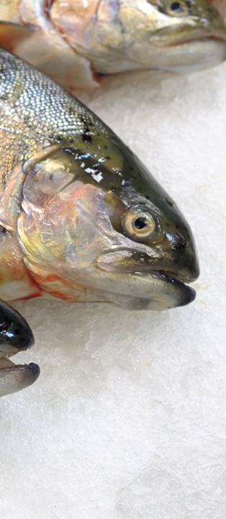
Pierre va chercher le filet avec les 153 gros poissons pêchés.
Jésus leur dit de venir manger.
Il leur donne le pain et le poisson.
Après avoir mangé, Jésus dit à Pierre:
    Simon, fils de Jonas, m'aimes-tu plus que ceux-ci? Jean 21,5
Jésus apprécie notre zèle pour lui.
  Notre amour pour lui est toutefois bien plus important à ses yeux.

Slide 39
Il lui répond:
    Oui, Seigneur, tu sais que j’ai de l’amour pour toi.
Jésus lui dit:
    Nourris mes agneaux. Jn 21,15
Pierre a renié son Seigneur quelques jours avant.
Jésus ne lui retire pas sa confiance.
Il va lui donner une autre responsabilité:
    Prends soin de mes brebis. Jn 21,17

Slide 40
Notre service pour le Seigneur ne peut pas se faire "du bout des doigts".
Pierre l'a bien compris.
Dans son épitre, il insiste là-dessus:
    prenez soin du troupeau de Dieu … avec dévouement; 1.Pi 5,2
Jésus se présente à ses disciples durant 40 jours.
Il leur recommande de ne pas quitter Jérusalem avant d'avoir reçu le St-Esprit.
Il leur dit également:
    Allez dans le monde entier proclamer la bonne nouvelle à toute la création. Mc 16,15

Slide 41

L'Apôtre Paul dit:
    …malheur à moi si je n'annonce pas l'Evangile! 1.Cor 9,16
Ne gardons pas cette bonne nouvelle seulement pour nous;
Annonçons-la aux endroits que Christ nous indiquera.

Slide 42

Élévation au ciel
Jésus conduit ses disciples vers Béthanie.
Levant ses mains, il les bénit.
    Pendant qu'il les bénissait, il les quitta et fut enlevé au ciel. Lc 24,51

Slide 43
Alors qu'ils ont le regard dirigé vers le ciel, 2 anges leur apparaissent et leur disent:
    Hommes de Galilée, pourquoi restez-vous à regarder le ciel? Ce Jésus qui a été enlevé au ciel du milieu de vous reviendra de la même manière que vous l'avez vu aller au ciel. Act 1,11
Dès lors Jésus est assis au ciel, couronné de gloire.
    Cette puissance, il l'a déployée en Christ quand il l'a ressuscité et l'a fait asseoir à sa droite dans les lieux célestes… Eph 1,20
Que fait-il au ciel?
  Il est actif, il "répare" ce que nous gâtons
    Christ est mort, bien plus, il est ressuscité, il est à la droite de Dieu et il intercède pour nous! Rom 8,34

Slide 44
Les disciples s'en retournent à Jérusalem, dans la chambre haute.
Ils sont remplis de joie.
    Quant à eux, après l'avoir adoré, ils retournèrent à Jérusalem remplis d’une grande joie. Ils étaient constamment dans le temple, [louant et] bénissant Dieu. Lc 24,52
Tous, d'un commun accord, persévèrent dans la prière avec
  les femmes,
  Marie mère de Jésus,
  ses frères.

Slide 45
Avez-vous remarqué que Jésus ne laisse aucune trace visible sur terre?
  Pas de livre qu'il aurait écrit lui-même,
  Pas de maison,
  Pas de descendance.
Par contre, son œuvre sur la croix laisse d’autres traces indélébiles:
    … Christ, après avoir offert un seul sacrifice pour les péchés, s'est assis pour toujours à la droite de Dieu… En effet, par une seule offrande il a conduit à la perfection pour toujours ceux qu’il rend saints. Héb 10:12-14

Slide 46
Conclusion
Comme toutes les personnes que nous avons découvertes ci-dessus, nous pouvons voir le Seigneur ressuscité.
Nous pouvons rester devant lui et dire merci
  seul dans notre coin,
  avec d'autres chrétiens.
Nous pouvons l'écouter nous parler.
Nous pouvons nous réjouir de la mort et de la résurrection du Seigneur Jésus et de son prochain retour.
Version: Segond
Les images portant les mentions FO, TP, ISP et PL ont été achetées sur les sites fotolia.com, thinkstockphotos.fr, istockphoto.com et biblelieux.com; elles ne peuvent pas être utilisées dans un autre cadre que les présentations se trouvant sur panorama-bible.ch.
Lors de présentations de ce sujet, il n’est pas autorisé de rajouter ou de modifier les commentaires écrits sur fond bleu. Vous pouvez contacter l’auteur sur le site panorama-bible.ch

